Slide 1
第十二章 Windows应用程序设计

Slide 2
主要内容
消息驱动的程序结构
面向对象的Windows程序结构
MFC对面向对象Windows程序的支持
应用向导、类向导和资源管理器

Slide 3
Windows简介
Windows是一种基于图形界面的多任务操作系统。
系统中可以同时运行多个应用程序。
每个应用程序通过各自的“窗口”与用户进行交互。
Windows的功能以两种方式提供：
工具：资源管理器、记事本、画图、......
函数库：在用户应用程序中通过Windows的应用程序接口（API）来使用。

Slide 4
Windows应用程序的类型
单文档
只能对一个文档的数据进行操作的应用程序。
必须首先结束当前文档的所有操作之后，才能进行下一个文档的操作。
多文档
同时可以对多个文档的数据进行操作的应用程序。
不必等到一个文档的所有操作结束，就可以对其它文档进行操作，对不同文档的操作是在不同的子窗口中进行的。
对话框
以对话框的形式操作一个文档数据的应用程序。
对文档数据的操作以各种“控制”（control）来实现。
程序以按<确定>或<取消>按钮来结束。

Slide 5
消息驱动的程序设计
Windows应用程序的结构属于消息（事件）驱动的计算模型，程序的任何一个动作都是在接收到一条消息(每条消息都会带有参数)后发生的，其中的消息有：
WM_KEYDOWN/WM_KEYUP（键盘按键）
WM_CHAR（字符）
WM_LBUTTONDOWN/WM_LBUTTONUP（鼠标左键）
WM_LBUTTONDBLCLK （鼠标左键双击）
WM_COMMAND（菜单）
WM_PAINT（窗口内容刷新）
......
大部分的消息都关联到某个窗口，而每个窗口都有一个消息处理过程（函数）。

Slide 6
每个Windows应用程序都有一个消息队列。
Windows系统会把属于各个应用程序的消息放入各自的消息队列
应用程序不断地从自己的消息队列中获取消息并调用相应的窗口消息处理函数来处理获得的消息。这个“取消息-处理消息”的构成了消息循环，该循环一直到用户以某种方式结束程序运行时结束。
每个Windows应用程序都必须提供一个主函数：WinMain，程序的执行从WinMain开始。WinMain的主要功能是：
注册窗口类（要创建的窗口的种类）
创建应用程序的主窗口
进入消息循环

Slide 7
消息队列
WinMain(...)
{
//注册窗口类
//创建主窗口
//进入消息循环
while (GetMessage(...))
{ ......
DispatchMessage(...));
}
}
Windows
消息处理函数：
WindowProc(...,message,...)
{ switch(message)
{ case ...:
case ...:
......
}
}

Slide 8
#include <windows.h> //Windows所提供的API声明文件。
int APIENTRY WinMain(HINSTANCE hInstance, //本实例标识（Handle）
HINSTANCE hPrevInstance, //上一个实例标识
LPSTR lpCmdLine, //命令行参数
int nCmdShow //主窗口显示方式
) //Windows应用程序的主函数
{ //注册窗口类
RegisterClass(..., WindowProc, "my_window_class"); //这里是示意！
......
//创建并显示主窗口
HWND hWnd;
hWnd=CreateWindow("my_window_class",…,x,y,width,height,...);
ShowWindow(hWnd, nCmdShow);
......
//消息循环，直到接收到WM_QUIT消息
while (GetMessage(&msg, NULL, 0, 0)) //从消息队列中取消息。
{ ......
DispatchMessage(&msg); //把消息发送到程序相应的窗口。
}
return msg.wParam;
}

Slide 9
LRESULT CALLBACK WindowProc(HWND hWnd, //窗口标识
UINT message, //消息标识
WPARAM wParam, //消息的参数1
LPARAM lParam //消息的参数2
) //窗口的消息处理函数
{ switch (message)
{ case WM_KEYDOWN:
...wParam... //wParam为按键在键盘上的位置（扫描码）
......
case WM_CHAR: //字符键消息
...wParam... //wParam是按键字符的编码
......
case WM_COMMAND: //菜单消息
switch (wParam) //wParam是菜单项的标识
{ ......
}
......
case WM_LBUTTONDOWN: //鼠标左键按下消息
...lParam... //lParam为鼠标在窗口中的位置
......

Slide 10
case WM_PAINT: //窗口刷新消息
......
case WM_CLOSE: //请求关闭窗口消息
DestroyWindow(hWnd); //撤销窗口
break;
case WM_DESTROY: //窗口被关闭消息
PostQuitMessage(0); //往本应用的消息队列中放入WM_QUIT
break;
default: //由系统作默认的消息处理
return DefWindowProc(hWnd,message,wParam, lParam);
}
return 0;
}

Slide 11
面向对象的Windows程序结构
Windows应用程序中存在下面的对象：
窗口对象
处理Windows的窗口消息
显示程序的处理数据
窗口类之间往往存在继承或聚集关系
文档对象
管理在各个窗口中所处理的数据
文档对象与窗口对象之间可以存在着一对多的关系
应用程序对象
管理属于它的窗口对象和文档对象
与它的窗口对象及文档对象之间构成了聚集关系
实现消息循环

Slide 12
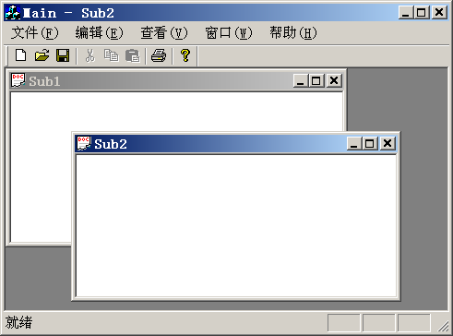
窗口对象：
文档对象：
注册窗口类
创建主窗口
消息循环
应用程序对象：

Slide 13
MFC提供的主要的类
MFC（Microsoft Foundation Class library ）是微软公司开发的用于支持以面向对象方式开发Windows应用程序的一个类库。其中包括：
CWnd：实现窗口的基本功能，其中包括消息处理函数
CFrameWnd：实现框架窗口的基本功能
CMDIFrameWnd：实现主框架窗口的功能
CMDIChildWnd：实现子框架窗口的功能
CView：实现文档的展示功能
CDocument：实现文档功能
CWinApp：实现对整个应用程序的管理功能
CDocTemplate：管理“文档－视”结构
CDialog：实现对话框功能
CDC：实现绘图功能
CFile，CArchive：实现基于文件的“序列化”输入/输出功能
等等

Slide 14
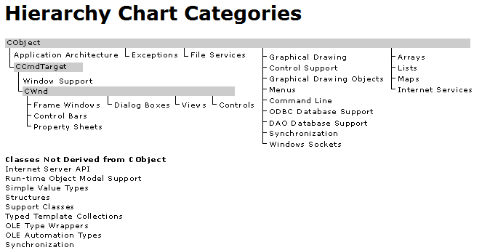

Slide 15
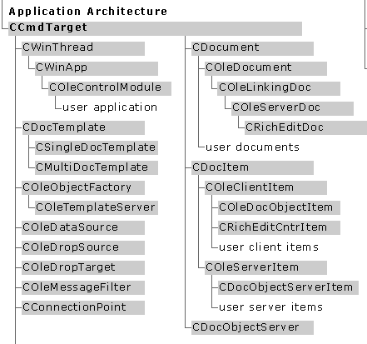

Slide 16
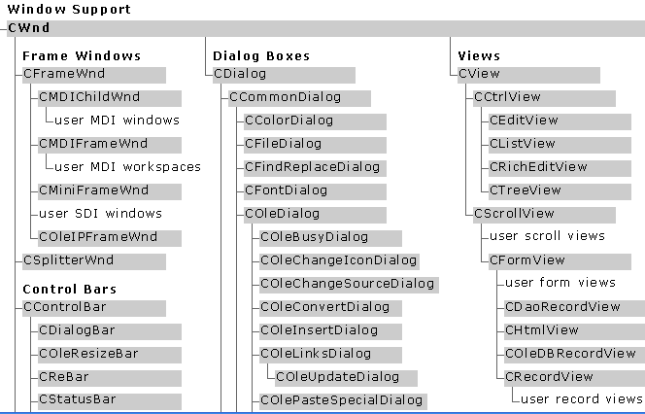

Slide 17
CMDIFrameWnd
CMDIChildWnd
CView
CDocument
CWinApp
注册窗口类
创建主窗口
消息循环

Slide 18
应用向导（Application Wizard）
对于一个基于MFC的多文档应用程序（设为：My），VC++的应用向导会自动建立5个类，并分别为这些类写了一些必要的代码：
CMyApp：CWinApp的派生类
CMainFrame：CMDIFrameWnd的派生类
CChildFrame： CMDIChildWnd的派生类
CMyView：CView的派生类
CMyDoc：CDocument的派生类
应用向导还为该应用程序定义了一个CMyApp类的全局对象theApp，该对象将在WinMain执行之前创建。

Slide 19
为了体现“纯”面向对象特性，在应用向导建立的基于MFC的应用程序框架中隐藏了主函数WinMain。在隐藏的WinMain中，
首先调用全局对象theApp的成员函数InitInstance对应用程序进行初始化；
在调用成功之后将会继续去调用theApp的成员函数Run进入消息循环；
消息循环结束之后，将会调用theApp的成员函数ExitInstance进行程序结束前的一些处理。
对消息处理函数进行了结构化处理：
各个消息的处理分别由相应类的一个成员函数来实现。
通过“消息映射”把消息与相应的成员函数关联起来。

Slide 20
类向导（Class Wizard）
类向导用于：
为应用程序中从MFC派生的类增加/删除成员。
消息处理成员函数
对话框类中与各个“控制”所对应的数据成员
为应用程序增加/删除基于MFC的类。

Slide 21
资源编辑器（Resource Editor）
对每个Windows应用程序，除了程序代码外，还包含一些资源，主要有：
菜单
对话框
工具条，等
资源存储在相应的资源文件（.rc）中，资源文件经编译后将作为Windows应用程序的一部分被链接到应用程序的目标文件中。
资源可以用资源编辑器来进行可视化编辑。

Slide 22
菜单
菜单是执行程序功能的一种手段。一个程序可以有多个菜单，每个菜单都有一个标识（Menu ID）。
菜单由菜单项构成，每个菜单项包含：
标识（Item ID）
显示文字和提示文字
处理函数
菜单的外观设计可以用资源编辑器来完成。
菜单处理函数可以用类向导来添加。

Slide 23
对话框
对话框是一种窗口，它是Windows应用程序与用户进行交互的一种重要手段。
每个对话框都包含了一些对话框控制（如：按钮、列表框等），这些控制属于对话框对象的成员对象（子窗口）。
一个对话框往往需要对应一个对话框模板，每个对话框模版都有一个标识（Dialog ID）。对话框模板描述了对话框的组成，包括：对话框的标识和尺寸；对话框中各个控制的标识（Control ID）、类型、尺寸与位置等。对话框模板可用资源编辑器来设计。

Slide 24
每个对话框都对应着一个对话框类，它可以用类向导来管理：
为对话框控制指定消息处理函数
为对话框控制指定成员变量

Slide 25
CDialog（对话框类）
程序中需要打开对话框时，首先要创建一个对话框类的对象，然后调用该类的成员函数DoModal。如：
CMyDlg dlg; //创建一个对话框类的对象dlg。
dlg.m_... = ...; //通过dlg的成员变量设置对话框中各控制 //的初始内容。
......
if (dlg.DoModal()==IDOK); //显示对话框，返回值可以为
//IDOK和IDCANCEL。
{ ... = dlg.m_...; //取对话框控制中的内容。
......
}

Slide 26
公共的对话框类
CFileDialog：文件打开/保存对话框
CFontDialog：字体选择对话框
CColorDialog：颜色选择对话框
CPrintDialog：打印设置对话框
CFindReplaceDialog：查找/替换对话框

Slide 27
绘图
设备环境类（CDC）用于实现Windows应用程序中的绘图功能。
进行绘图时，首先要创建一个CDC或其派生类的对象，该对象将包含绘图时所需要的各种元素，如：字体、颜色、笔、刷子等，以及绘图函数，如：输出文字、画线、画矩形、画椭圆等。
在创建CDC类或其派生类的对象时需指出它所对应的窗口对象，绘图操作将在相应窗口中进行。例如，下面创建一个CClientDC类（为CDC的派生类，它用于在一个窗口的客户区绘图）的对象：
CClientDC dc(pWnd); //pWnd为类CWnd或其派生类的某个对象 //的指针。

Slide 28
CDC的成员
文本输出
virtual BOOL TextOut(int x,int y,LPCTSTR lpszString,int nCount);
BOOL TextOut(int x,int y,const CString& str);
virtual int DrawText(LPCTSTR lpszString,int nCount,LPRECT lpRect,UINT nFormat );
int DrawText(const CString& str,LPRECT lpRect,UINT nFormat);
设置字符颜色
virtual COLORREF SetTextColor( COLORREF crColor );
设置字符背景颜色。
virtual COLORREF SetBkColor( COLORREF crColor );

Slide 29
几何图形输出
定线段的起点坐标。
CPoint MoveTo( int x, int y );
CPoint MoveTo( POINT point );
从起点坐标开始画线直到指定的终点坐标。
BOOL LineTo( POINT point );
BOOL LineTo( int x, int y );
画矩形。
BOOL Rectangle( int x1, int y1, int x2, int y2 );
BOOL Rectangle( LPCRECT lpRect );
画椭圆，参数为外接矩形。
BOOL Ellipse( int x1, int y1, int x2, int y2 );
BOOL Ellipse( LPCRECT lpRect );

Slide 30
选择绘图工具
选择自定义的笔，返回CDC中原来的笔的指针。
CPen* SelectObject( CPen* pPen );
选择自定义的刷子，返回CDC中原来的刷子的指针。
CBrush* SelectObject( CBrush* pBrush );
选择自定义的字体，返回CDC中原来的字体的指针。
virtual CFont* SelectObject( CFont* pFont );
选择系统提供的绘图工具
virtual CGdiObject* SelectStockObject(int nIndex);

Slide 31
绘图工具
画笔
构造函数的参数为笔型、笔宽以及颜色。
CPen( int nPenStyle, int nWidth, COLORREF crColor );
字体
先创建一个默认构造的CFont类的对象，然后调用该类的CreatePointFont成员函数继续完成字体的构造。
CFont();
BOOL CFont::CreatePointFont( int nPointSize,
LPCTSTR lpszFaceName, CDC* pDC = NULL);
刷子
构造函数的参数为刷子的颜色。
CBrush( COLORREF crColor );

Slide 32
绘图实例
void CMyView::OnDraw(CDC* pDC)
{ COLORREF old_text_color=pDC->SetTextColor(RGB(255,0,0)); //把字符颜色设置成“红”色。
COLORREF old_bk_color=pDC->SetBkColor(RGB(0,255,0)); //把字符背景颜色设置成“绿”色。
pDC->TextOut(0,0,”hello”); //在位置(0,0)处显示字符串"hello"
pDC->SetTextColor(old_text_color); //把原来的字符颜色选回CDC类的对象
pDC->SetBkColor(old_bk_color); //把原来的字符背景颜色选回CDC类的对象
CBrush brush(RGB(0,0,255)),*old_brush; //创建一个蓝色的刷子
old_brush = pDC->SelectObject(&brush); //把新刷子选进CDC类的对象， //原来的刷子由old_brush指向
pDC->Rectangle(0,50,100,150); //画一个内部为蓝色的矩形， //左上角：(0,50)；右下角：(100,150)
pDC->SelectObject(old_brush); //把原来的刷子选回到CDC类的对象中
//（必须要做）
}

Slide 33
“文档－视”结构
文档：用于存储和管理程序中的数据。
视：显示文档数据以及实现对文档数据进行操作时与用户的交互功能。
文档与视一起构成了MFC所支持的“文档－视”软件体系结构：
数据的内部存储形式和数据的外部表现形式相互独立。
一个文档对象可以对应多个视对象，即，对于同一个文档数据可以用不同的方式进行显示和操作。

Slide 34
CView（视类）的成员
CDocument *m_pDocument;
指向相应的文档对象。
CDocument *GetDocument( ) const;
获得对应的文档对象。
virtual void OnDraw(CDC* pDC )=0;
处理窗口（视）刷新消息：WM_PAINT。
virtual void OnUpdate(CView* pSender,LPARAM lHint,CObject* pHint );
文档对象的数据发生改变时调用该函数刷新相应的视对象。默认处理：调用OnDraw。
void OnSize(UINT nType, int cx, int cy);
窗口（视）大小发生变化时调用之。WM_SIZE

Slide 35
CView的一些派生类：
CScrollView（带滚动功能的视）
CEditView（具有编辑功能的视）
CFormView（具有表格功能的视）
CHtmlView（具有Web浏览功能的视）

Slide 36
CDocument（文档类）成员
void AddView(CView* pView);
给文档对象增加一个关联的CView类的对象。
void RemoveView(CView* pView);
使一个CView类的对象脱离与文档对象的关联。
virtual POSITION GetFirstViewPosition() const;
获取关联的第一个CView对象的位置。
virtual CView* GetNextView(POSITION& rPosition) const;
获取指定位置的CView对象，rPosition自动往后移一个位置。
void UpdateAllViews(CView* pSender,LPARAM lHint=0L,CObject* pHint=NULL);
向关联的CView对象发送刷新消息。当pSender为NULL时，向关联的所有CView对象发送刷新消息。

Slide 37
void SetModifiedFlag(BOOL bModified=TRUE);
设置文档修改标记。
BOOL IsModified( );
判断文档是否被修改。
virtual BOOL OnSaveDocument(LPCTSTR lpszPathName );
把文档中数据保存到文件名为lpszPathName 的文件中去。
virtual BOOL OnOpenDocument(LPCTSTR lpszPathName );
从文件名为lpszPathName 的文件中读取文档数据。
virtual BOOL OnNewDocument( );
对文档数据进行初始化。
virtual void Serialize( CArchive& ar );
用于文档数据的序列化（磁盘文件操作）

Slide 38
CWinApp（应用程序类）成员
virtual BOOL InitInstance();
应用程序初始化，包括注册窗口类、创建/显示主窗口等。它由WinMain调用。
virtual int Run();
实现消息循环。它由WinMain调用
virtual int ExitInstance();
应用程序结束处理，由Run调用。
virtual CWnd *GetMainWnd( );
获得主窗口对象指针。
afx_msg void OnFileNew( );
提供对“File|New”菜单消息的处理功能。
afx_msg void OnFileOpen( );
提供对“File|Open”菜单消息的处理功能。

Slide 39
档案类（CArchive）
CArchive实现了对基本数据类型和自定义类的对象的文件输入/输出操作。
CArchive对基本数据类型重载了操作符“<<”和“>>” 。
文档对象类的成员函数OnSaveDocument或OnOpenDocument被调用时，它们会创建一个CArchive类的对象，然后把这个对象作为参数去调用文档对象类的成员函数Serialize。
在成员函数Serialize中可调用CArchive的下面成员来判断是输入还是输出：
BOOL IsLoading( ) const; //返回true表示相应 //CArchive对象是用于输入的
BOOL IsStoring( ) const; //返回true表示相应 //CArchive对象是用于输出的

Slide 40
CScrollView（带滚动条的视类）
带有滚动条的View。
可以实现文档内容在View中的局部显示和滚动。

Slide 41
坐标系统
文档显示内容
(x,y)：物理坐标，
相对于窗口的左上角
(x’,y’)：逻辑坐标，
相对于文档显示内容
的左上角
窗口

Slide 42
设置滚动条的范围
void CScrollView::SetScrollSizes(
int nMapMode,
SIZE sizeTotal,
const SIZE& sizePage = sizeDefault,
const SIZE& sizeLine = sizeDefault );
nMapMode：映射方式，MM_TEXT,...
sizeTotal：文档的显式大小
sizePage：文档页的大小
sizeLine：文档行的大小
在CScrollView的OnUpdate和OnSize中调用。

Slide 43
坐标转换函数
OnPrepareDC(&dc,NULL);
为ScrollView初始化dc
dc.DPtoLP(&point);
从物理坐标转换到逻辑坐标
dc.LPtoDP(&point);
从逻辑坐标转换到物理坐标

